Slide 1

Presentación técnica predicción tiempo

Slide 2

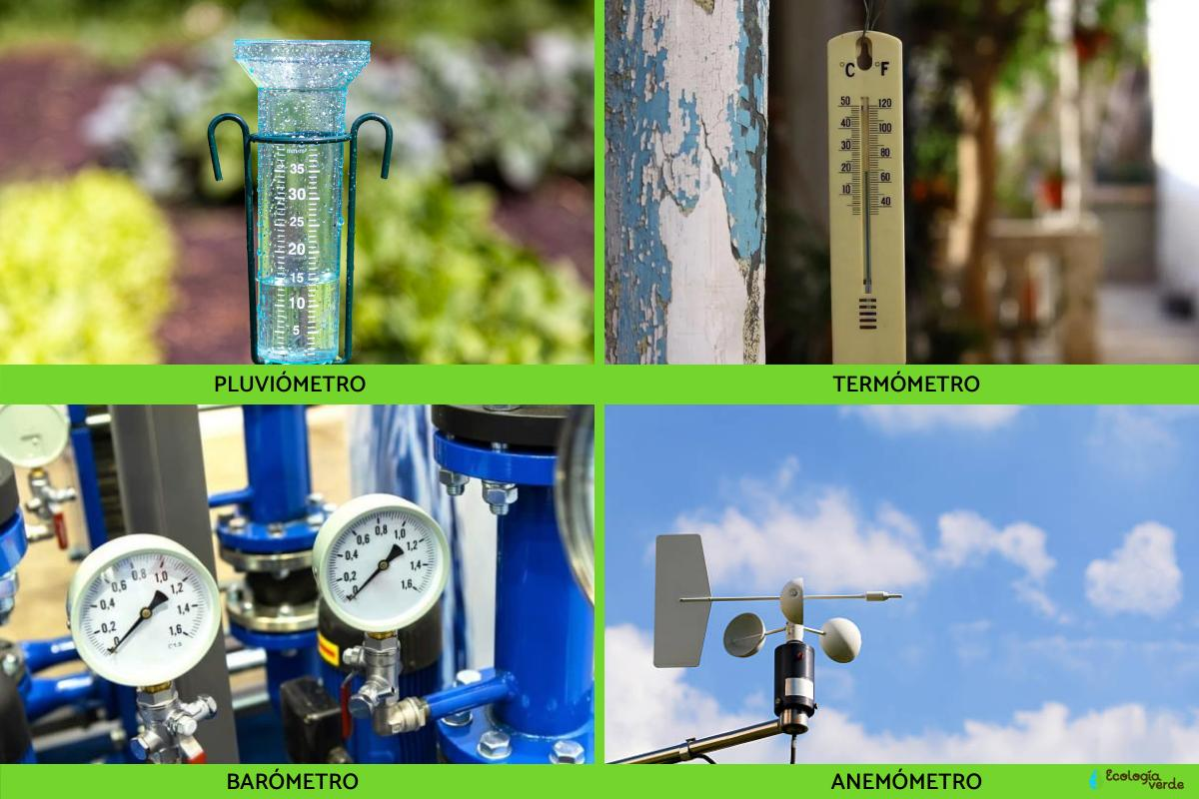
Introducción
Se pretende predecir la estación en función de parámetros introducidos.
Dataset que se usa es tiene los datos meteorológicos de distintas ciudades.
Se genera por cada ciudad un dataset de cada ciudad cuando se selecciona esta en el desplegable de streamlit.
El dataset no ha habido que limpiarlo, simplemente descartar columnas
Otro objetivo es predecir el tiempo de un día en concreto.

Slide 3
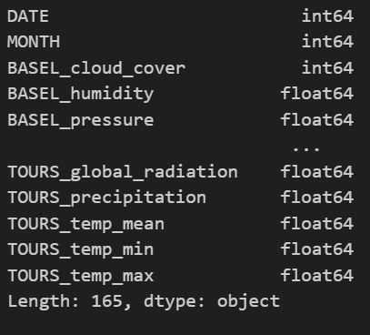
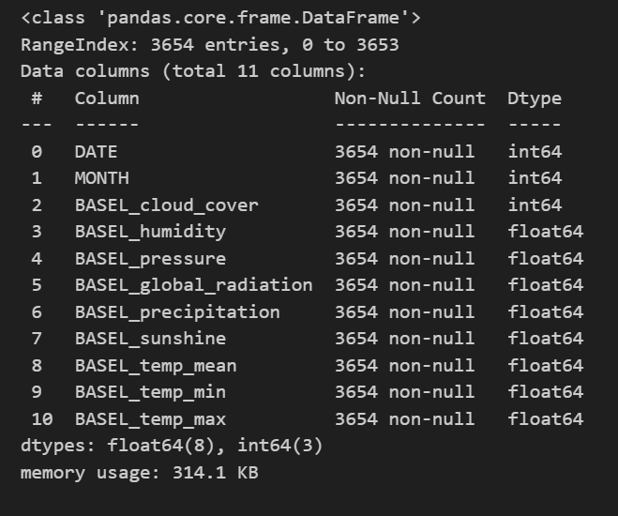
Introducción
Se ha usado el valor mes para generar la variable estación que será la target en los modelos de clasificación.

Slide 4
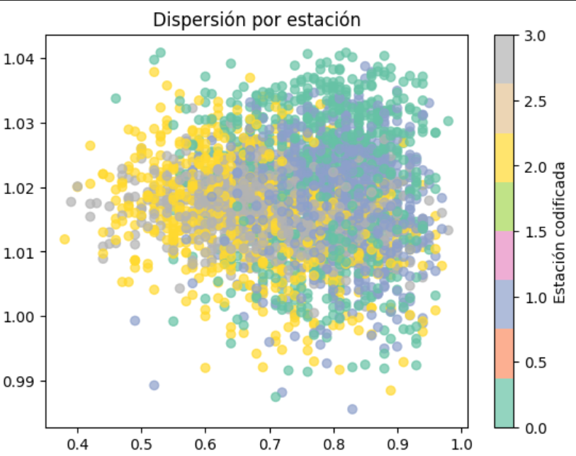
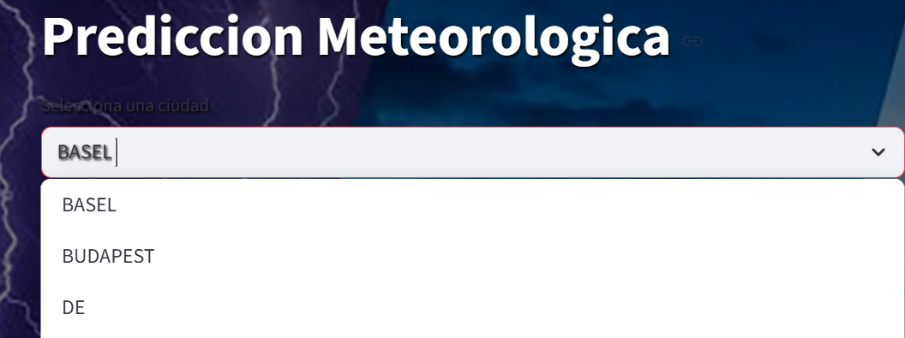
Modelos de clasificación:
El objetivo era clasificar la estación del año en función de varios valores
Los datos desde los que se hace la predicción son de cada ciudad.
Las variables que se utilizan para predecir la estación, son las siguientes : Humedad, presión, horas de sol, precipitaciones, radiación , temperatura media, temperatura máxima, temperatura mínima.

Slide 5
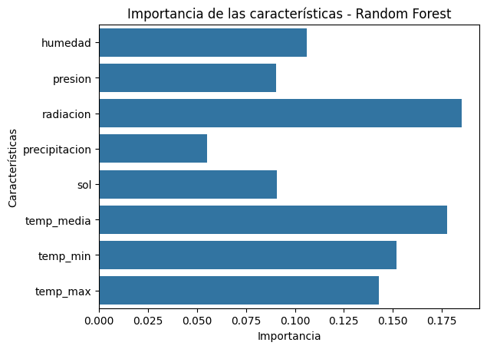
Modelo random forest
Resultados:
Accuracy : 77%
Dentro de las variables seleccionadas, todas tenían la misma correlación.
Antes de usar el modelo, ha habido que aplicar otro , para pasar los valores de texto a numéricos de la variable estación(labelencoder()), que es la target

Slide 6
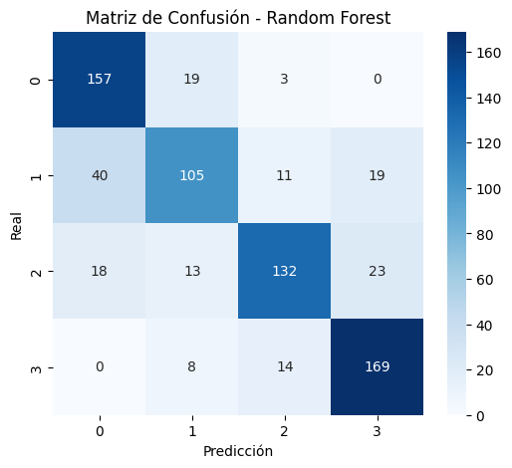
Matriz confusión Random Forest
En esta gráfica se representan los aciertos que ha tenido el modelo en las predicciones
Conclusión; El modelo acierta bastantes, aunque hay que ser basantes preciso con las 8 variables que se introducen.

Slide 7
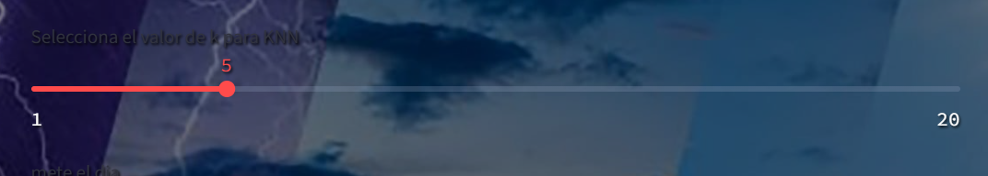
Modelo k-nearest neightbors (knn)
Resultados:
Accuracy : 87% con el valor de k = 5
El valor de k se podrá seleccionar desde la parte de streamlit.
Modelo que puede basarse en que estación está, en función de puntos con parámetros similares

Slide 8
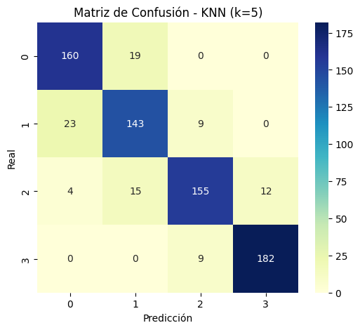
Matriz confusión knn
Resultados:
Similar al modelo de random forest , ya que hay que ser muy preciso en la introducción de los valores

Slide 9
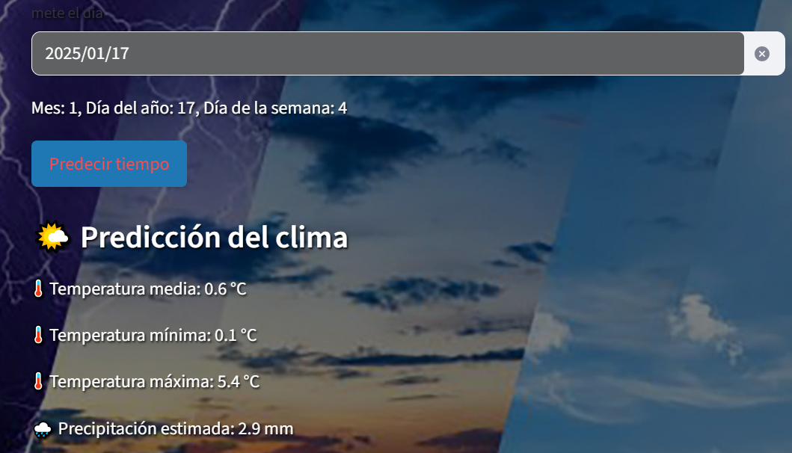
RandomForestRegressor
OBJETVOS:
Predecir los valores meteorológicos en función de una fecha introducida por el usuario.
Las variables que se usarán para predecir los valores meteorológico son : dia del años, mes, y día de la semana, se obtienen de la fecha introducida.
El modelo devolverá la temperatura media, temperatura máxima y temperatura mínima.

Slide 10
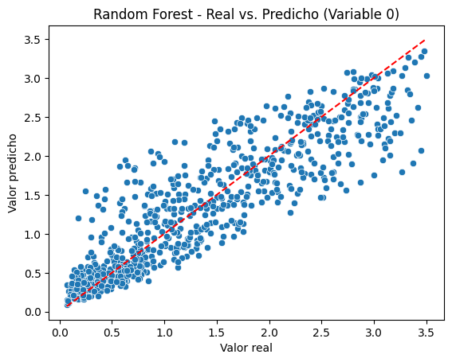
RandomForestRegressor
Resultados:
Acuraccy 80%.
De acuerdo con la gráfica se reprsenta de manera clara una línea de regresión..

